Slide 1


BUGZILLA
William VIVET-GROS
Marame Taaw NDIAYE
Notes:
Bug tracker

Slide 2
Plan
Bug-présentation
En quelques mots
Historique
Installation-Utilisation
Projets célèbres
Bug-démo
Création d’un bug
Suivi
Correction

Slide 3
En quelques mots
mozilla.org
Bug-tracker
WEB
Apache
MySQL
Perl
Bug-présentation
Notes:
Bugzilla est un des nombreux logiciels développés par la fondation Mozilla et possède donc la Mozilla Public Licence qui en fait un logiciel libre réutilisable… il est disponible sous Windows et UNIX
C’est un système de suivi de bugs (bug-tracker) par tickets basé sur une interface web.
Il est écrit en Perl…
Il a une base MySQL..
Il utilise un serveur Apache..

Slide 4

Historique
1998 naissance Bugzilla (mozilla.org)
1999 Bugzilla 2.0
2007 Bugzilla 3.0
2010 Bugzilla 3.6.3
TCL PERL
Bug-présentation
Notes:
Au tout début, en 1998, Bugzilla est créé dans le cadre des projets Mozilla.org pour traquer les bugs du navigateur de Netscape. Il est devenu open source lorsque le code source du navigateur Netscape a été publié…
En 1999, Bugzilla est réécrit dans un langage de script plus à la mode que TCL « Tickle », PERL afin d’avoir une plus grande communauté de développeur sur ce projet. C’est la version 2.0
En 2007 une nouvelle version apparaît avec des mises à jour, une meilleure interface, mod_perl qui est un module pour Apache…
Aujourd’hui il est utilisé par de nombreuses organisations dont la fondation Mozilla, GNOME ou KDE

Slide 5
Installation-Utilisation
Généralement sous Linux
SGBD
Perl5
Serveur web
Serveur SMTP
Bug-présentation
Notes:
Un système de gestion de base de donnée -> MySQL, PostgreSQL, Oracle
Une version récente de PERL
Il s’exécute avec un serveur web Apache HTTP Server sous Linux, mais on peut aussi utiliser des outils Microsoft (Microsoft Internet Information Services) ou autre serveur web qui prend en charge CGI.
Un agent de gestion des mails ou tout serveur SMTP

Slide 6
Projets Célèbres
Logiciels libres
Mozilla(Firefox, Thunderbird, …)
Linux Kernel
Apache
Open office
Eclipse …
Linux (Red Hat, Mandriva)
NASA
Facebook
Bug-présentation
Notes:
Un liste plus exhaustive des projets suivis avec Bugzilla

Slide 7
Bug-démo
Bug-démo

Slide 8
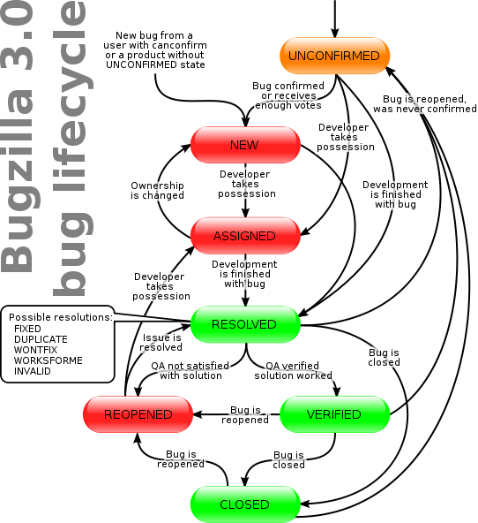
Bug-démo

Slide 9
Conclusion
Notes:
Bugzilla de notre point de vue est utile sur de très gros projet important avec une communauté importantes de testeurs et de débuggeurs.
Ce n’est en aucun cas utile d’avoir un Bugzilla sur de simples TPs ou des projets personnels.

Slide 10

QUESTIONS
Références
Wikipedia
Bugzilla.org
Mozilla.fr

Slide 11
QUESTIONS
Références
Wikipedia
Bugzilla.org
Mozilla.fr

Slide 12
QUESTIONS
Références
Wikipedia
Bugzilla.org
Mozilla.fr

